Slide 1
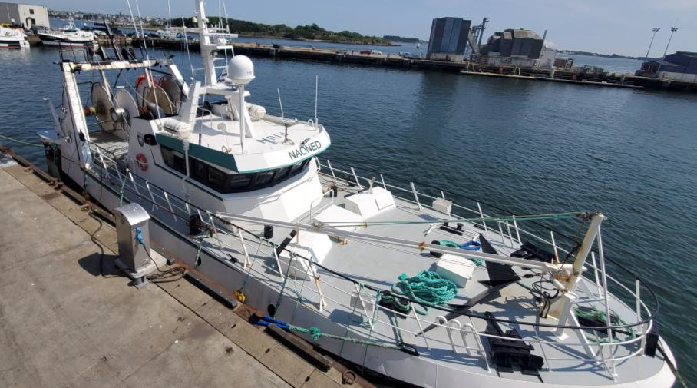
REVUE 1 de projet ProCom
Hybridation Chalutier
Léa GROUSSEAU, Marie-Joséphine EDOA MBONO, Florent BERGÉ, Cédric LÉGER, Mathieu HUON

Slide 2
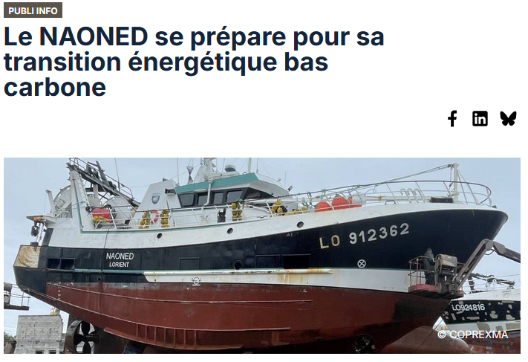
Contexte
Le projet Hybridation Bretagne Atlantique a pour objectif de réduire la consommation de carburant des chalutiers par l’hybridation de leur propulsion.
Enjeu économique (coût du pétrole) et environnementaux (objectif 2035).
Inspiration du secteur automobile : ajout d’une propulsion électrique via batterie à un moteur thermique.
Phase 1 (2023-2024) : étude de faisabilité avec un navire instrumenté (25 capteurs, 80 mesures) pour analyser les flux énergétiques et dimensionner l’architecture hybride.
Notre projet
Prochaine étape (2026) : mise en œuvre de l’hybridation effective du navire (appel à projet en cours).

Slide 3


Objectifs
Un modèle numérique du navire
Un algorithme de contrôle – commande de rejet de la houle
Un rapport décrivant ses livrables
Des données de simulation

Slide 4
Planification
}
1
Créer un modèle longitudinal du chalutier
Créer un modèle de la houle
Formuler le problème de commande
S’appuyer sur les travaux réalisés avec PSA pour faire la loi de commande
Validation et estimation de la consommation électrique et thermique
En parallèle, objectif mi-novembre
2
3
20 novembre
4
19 décembre
5
courant janvier

Slide 5
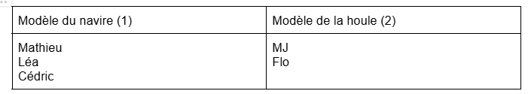
Organisation de l’équipe
Chef de projet : Florent
Scribe : Léa
Communication : Mathieu

Slide 6




Outils collaboratifs
Réunions Teams quand le présentiel n’est pas possible
Espace de travail collaboratif
Mails réguliers avec l’encadrant avec tous les membres du groupe en copie
Groupe entre les membres de l’équipe

Slide 7
Point de passage et évaluation de l’avancement du projet
-Réunion environ un mardi sur deux avec Mr Claveau
-Point méthodologique (6 novembre)
-Revue de projet (20 novembre)
-Soutenance de projet (19 janvier)

